Slide 1
ГБОУ гимназия 1505
Музеи изобразительных искусств России
Захаренкова Дарья 8В
Москва, 2014 год

Slide 2
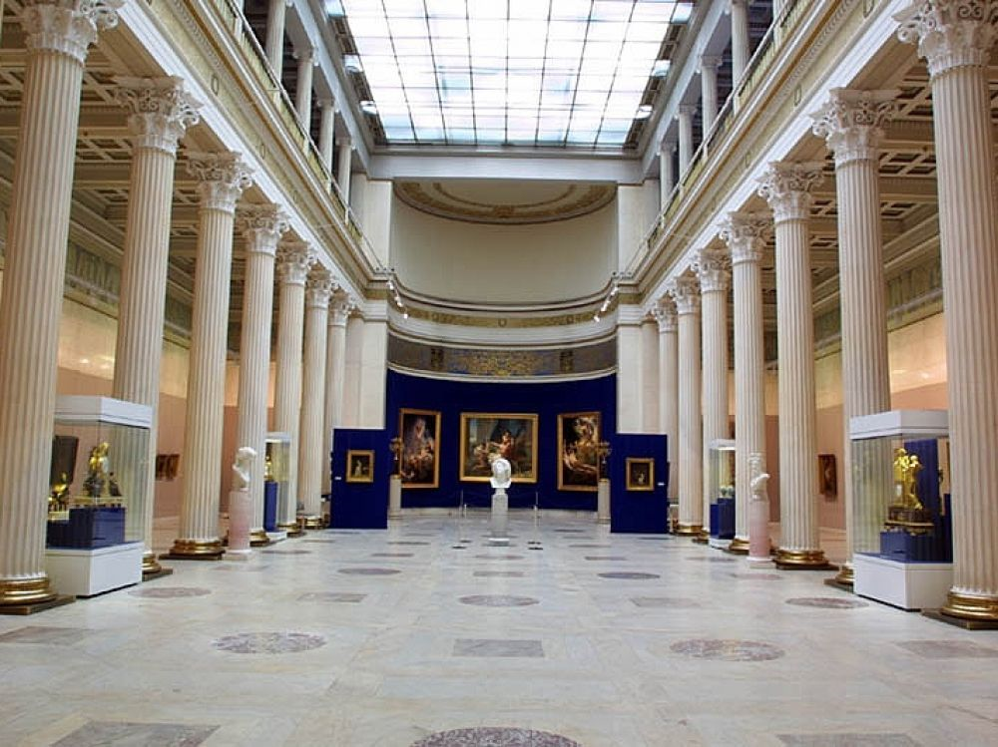
Состав проектной группы: Захаренкова Дарья 8В
Консультант: Сотникова Ирина Владимировна

Slide 3
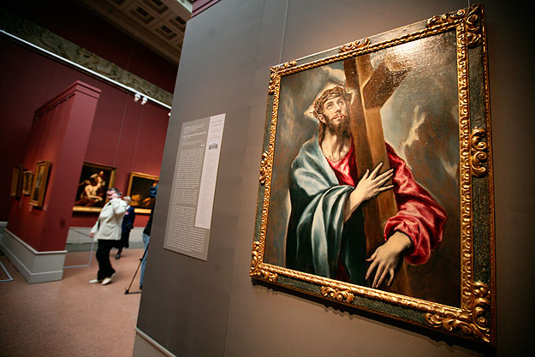
Проблема проекта:
Ученики младших классов гимназии знакомы только с теми музеями изобразительного искусства, которые находятся в их городе, а о тех которые расположены далеко от их города они даже не знают.
Цель проекта:
Познакомить учеников младших классов гимназии с музеями изобразительного искусства в России, а также помочь учителю провести урок на данную тему.

Slide 4
Задачи
Поиск и подбор информации. Выбор 10 музеев. Обзор картин.
Составление альбома для каждого музея. Подготовка материала для проведения урока. Составление альбома для каждого музея.
Реклама продукта.
Викторина и опрос. Разработка и составление опроса и викторины.
Урок. Помощь в проведении урока в 5 классе на уроке ИЗО на данную тему. Проведение опроса и викторины.
Анализ данных. Анализ данных по результатам опроса и викторины.
Презентация. Подготовка итоговой презентации к защите проекта.

Slide 5
Продуктами моего проекта являются:
Презентация к проведению урока
Печатный материал

Slide 6
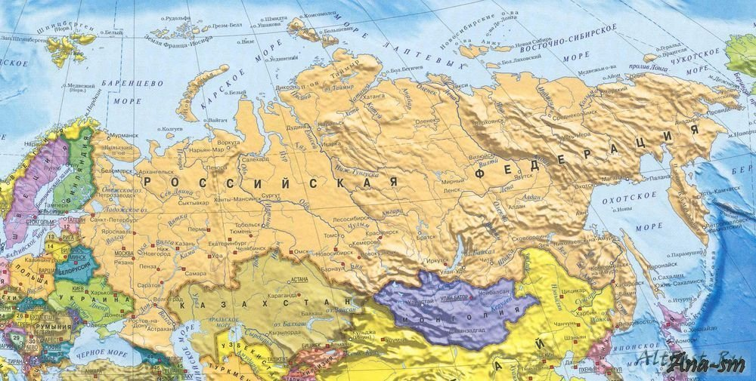
Москва
Санкт – Петербург
Архангельск
Омск
Тюмень
Новый Уренгой
Комсомольск – на – Амуре
Хабаровск
Екатеринбург
Южно - Сахалинск

Slide 8
Критерии эффективности

Slide 9
Источники можно посмотреть перейдя по ссылке ниже
http://project.gym1505.ru/node/2709

Slide 10
Спасибо за внимание!

